Slide 1


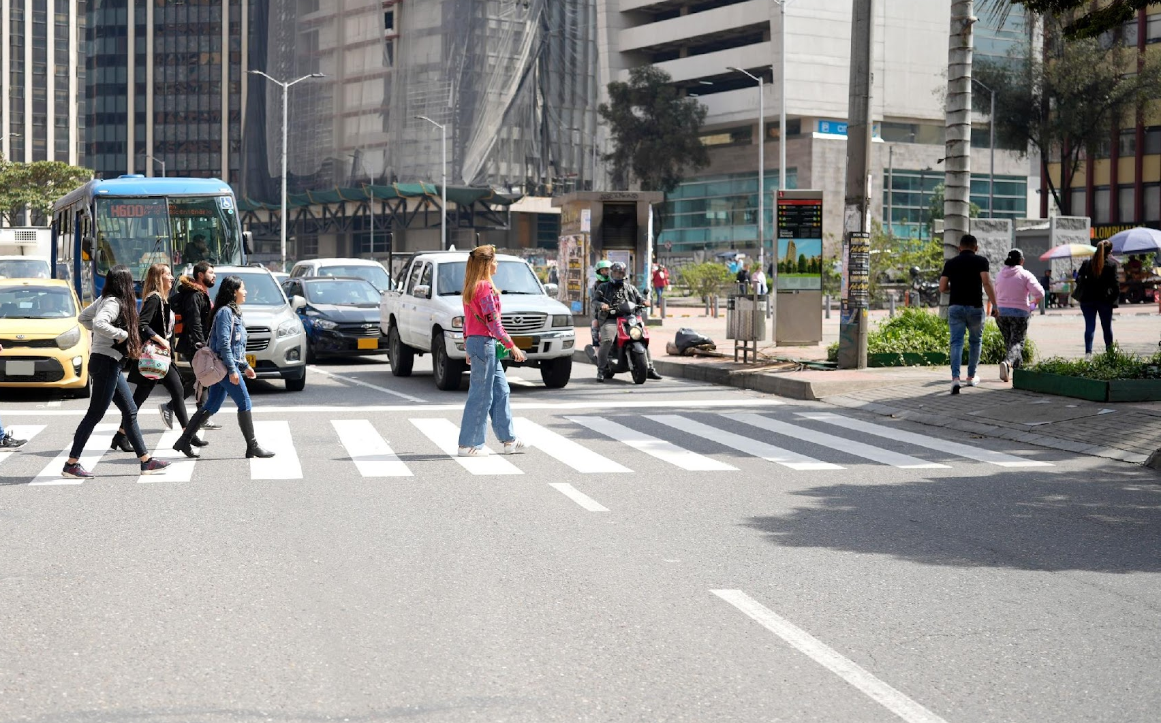




ESTRATEGIA DE RENDICIÓN DE CUENTAS LOCALES
GESTIÓN 2024
Localidad Santa Fe

Slide 2

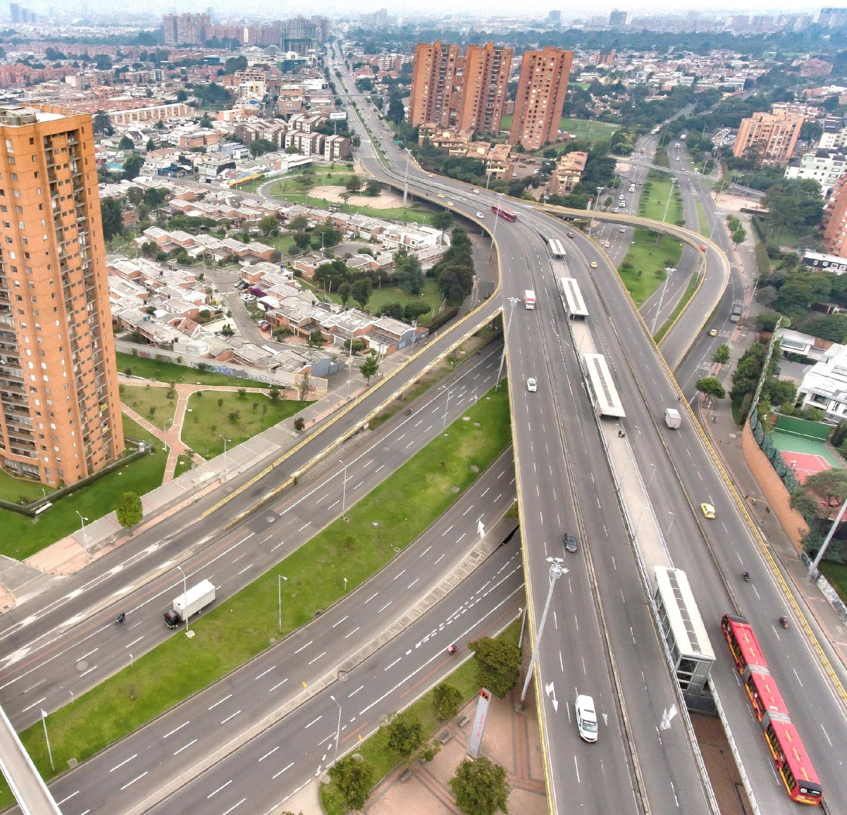
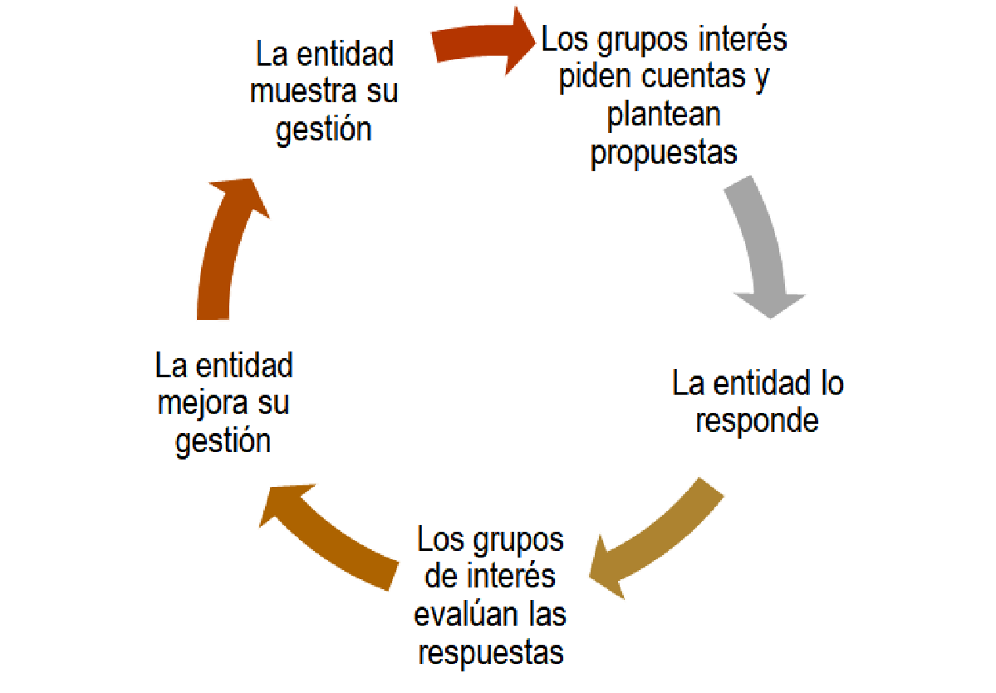


¿Qué es la rendición de cuentas?
“La rendición de cuentas es un proceso que busca la transparencia de la gestión de la Administración Pública, y la adopción de los principios de Buen Gobierno, eficiencia, eficacia y transparencia en todas las actuaciones del servidor público”. (Ley 1757 de 2015 art. 48).

Slide 3

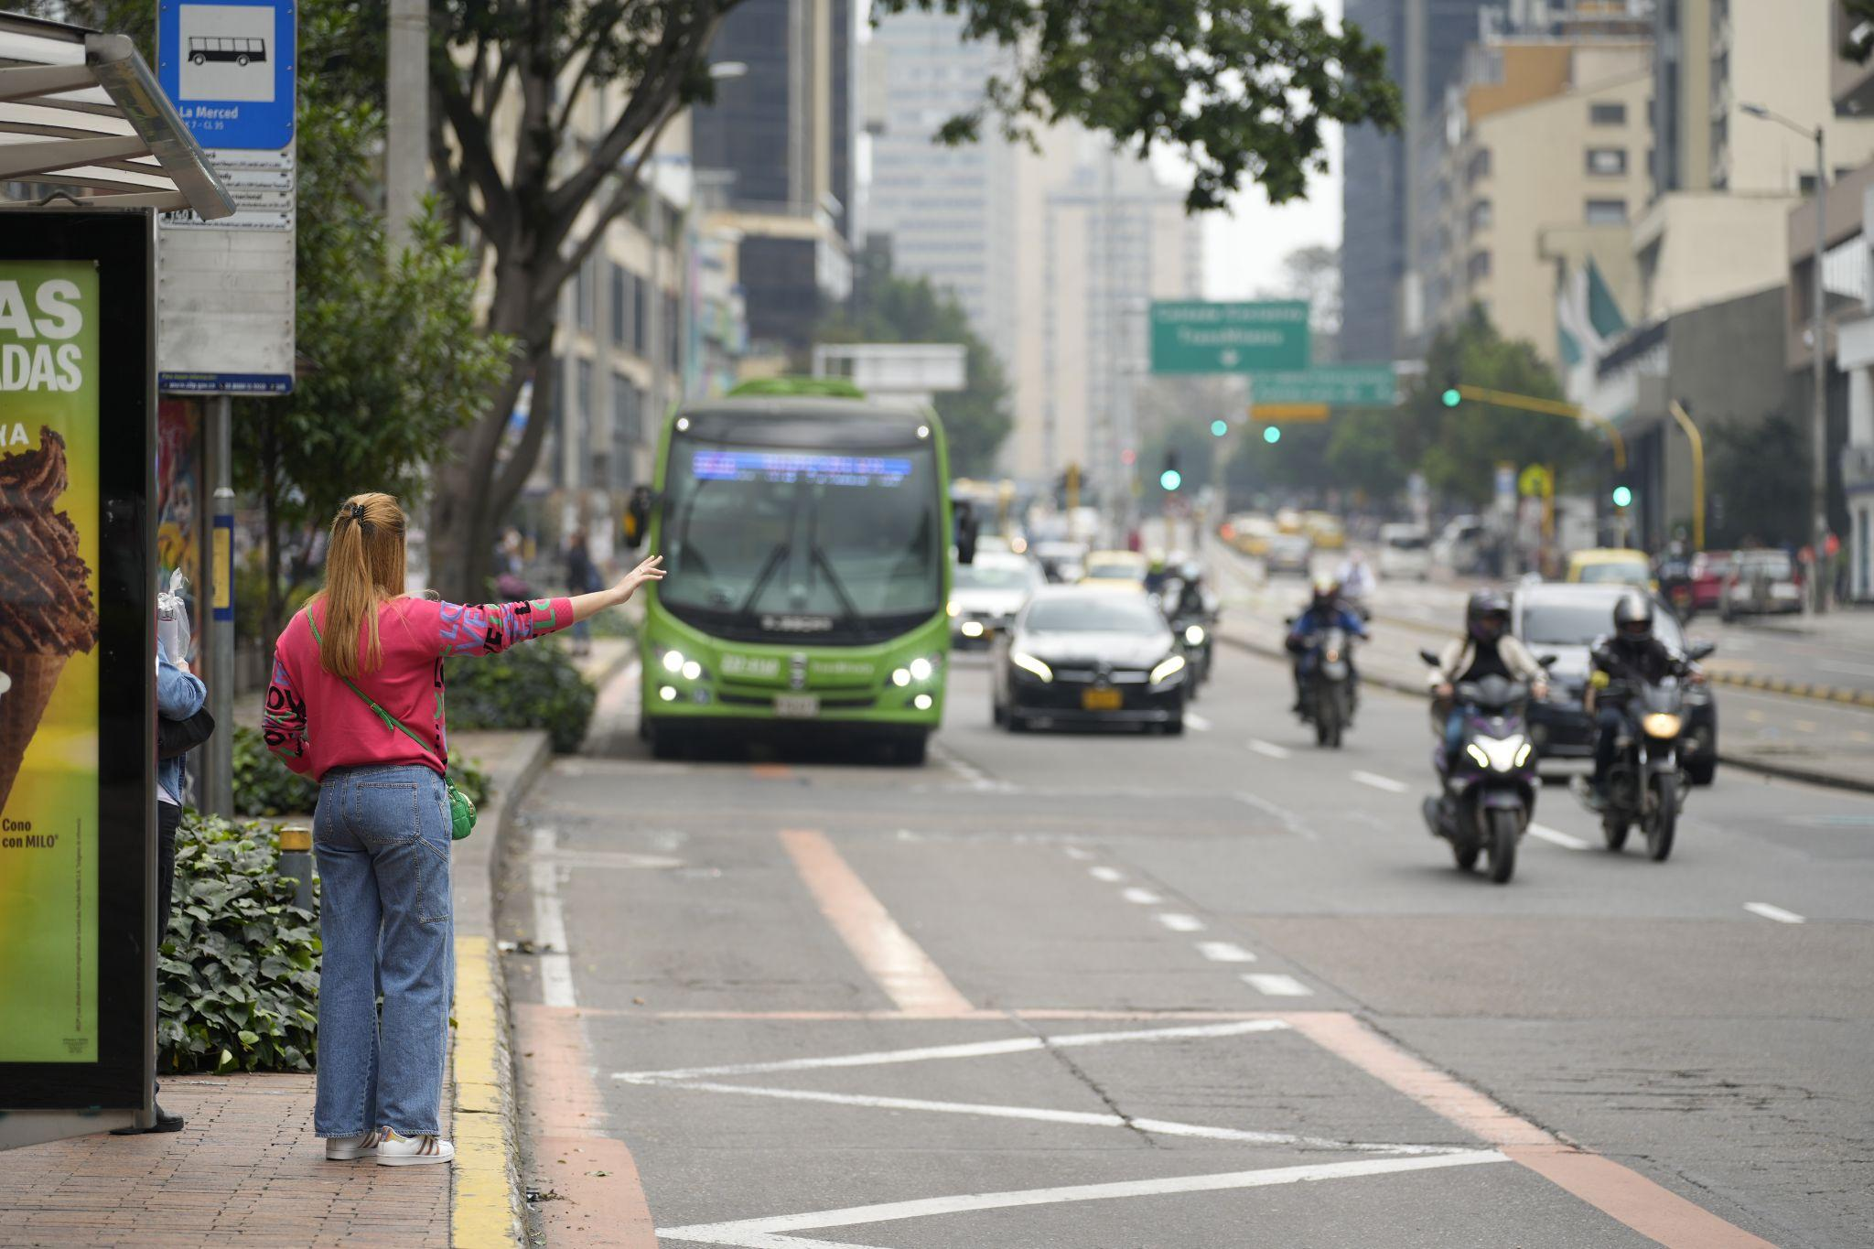
Inversión Presupuestal
Siniestralidad vial
Niñas y niños primero
Señalización
Semaforización
Control de tránsito y transporte
Acciones de gestión en vía
Planes de Manejo de Tránsito - PMT
Infraestructura
Transporte privado
Bicicleta y Peatón
Gestión Social
Acciones pedagógicas en seguridad. vial y cultura ciudadana
Dirección de Inteligencia para la Movilidad
Transparencia
CONTENIDO

Slide 4
1. Inversión Presupuestal 2024
La Inversión presupuestal para la presente RdC obedece a:
Plan de Desarrollo 2021-2024 “UN NUEVO CONTRATO SOCIAL Y AMBIENTAL PARA LA BOGOTÁ DEL SIGLO XXI”
Plan de Desarrollo 2024-2027 “BOGOTÁ CAMINA SEGURA”

Slide 5
Inversión Presupuestal 2024
Plan de Desarrollo 2021-2024 (Nuevo contrato Social y Ambiental para la Bogotá del siglo XXI).
PROYECTO | RESERVA-EJECUTADO | VIGENCIA-EJECUTADO
Consolidación del programa niñas y niños primero para mejorar las experiencias de viaje de la población estudiantil en Bogotá (Al Colegio en Bici, Ciempiés, Ruta Pila) | $8´241,630.00 | $8´241,630.00
Implementación de señalización para mejorar las condiciones de seguridad vial, movilidad y accesibilidad en Bogotá (Medidas de pacificación, mantenimiento señales verticales, sistemas de contención vehicular, implementación señales verticales, zonas escolares, pasos peatonales, demarcación Km-carril) | $214´930,197.00 | $114,502,811.00
TOTAL | $223.171.827,00 | $ 122.744.441,00

Slide 6
Inversión Presupuestal 2024
Plan de Desarrollo 2024-2027 ( Bogotá Camina Segura)
PROYECTOS | RESERVA-EJECUTADO | VIGENCIA-EJECUTADO
8001 - Semaforización: Complementar 361 intersecciones semaforizadas con otros dispositivos de señalización semafórica; implementar regulación semafórica en 76 intersecciones. | $273.673.384,00 | $ 236.842.734,00
7996 - Niñas y Niños Primero: Acompañamiento de viajes Biciparceros, cienpies, Guardacaminos y Ruta Pila. | $ 47.676.580,42 | $ 44.363.674,59
TOTAL | $ 321.349.964,42 | $ 281.206.408,59

Slide 7
Inversión Presupuestal 2024
INVERSIÓN PRESUPUESTAL 2024 | RESERVA-EJECUTADO | VIGENCIA-EJECUTADO
Plan de Desarrollo 2021-2024 (Nuevo contrato Social y Ambiental para la Bogotá del siglo XXI). | $223.171.827,00 | $ 122.744.441,00
Plan de Desarrollo 2024-2027 ( Bogotá Camina Segura) | $ 321.349.964,42 | $ 281.206.408,59
TOTAL | $ 544.521.791,42 | $ 403.950.849,59

Slide 8
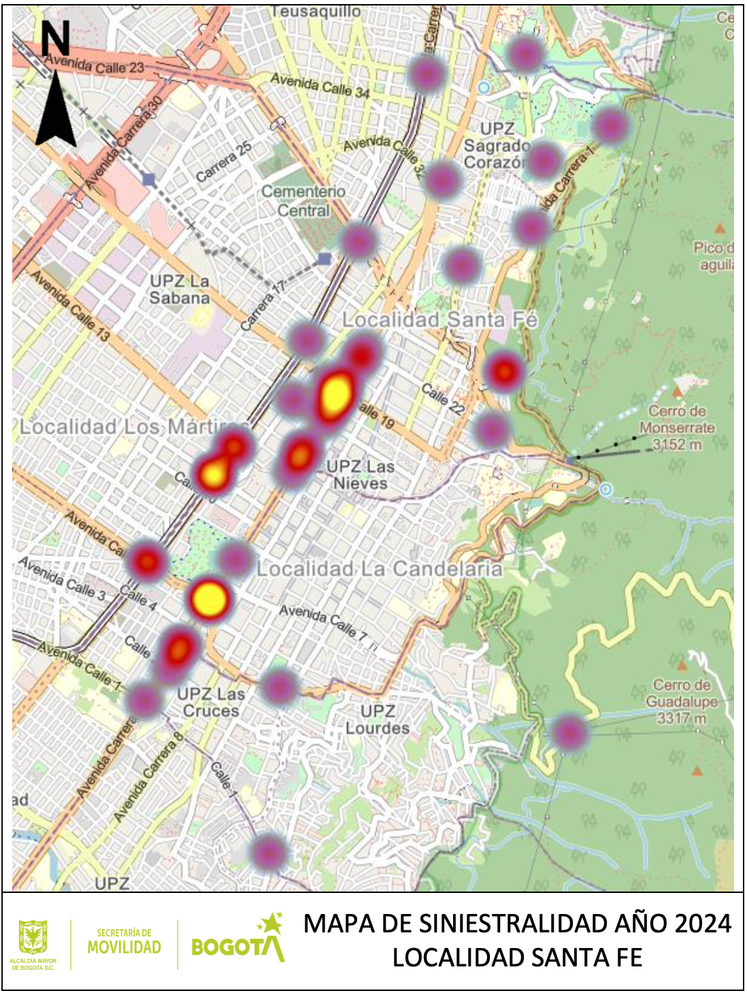
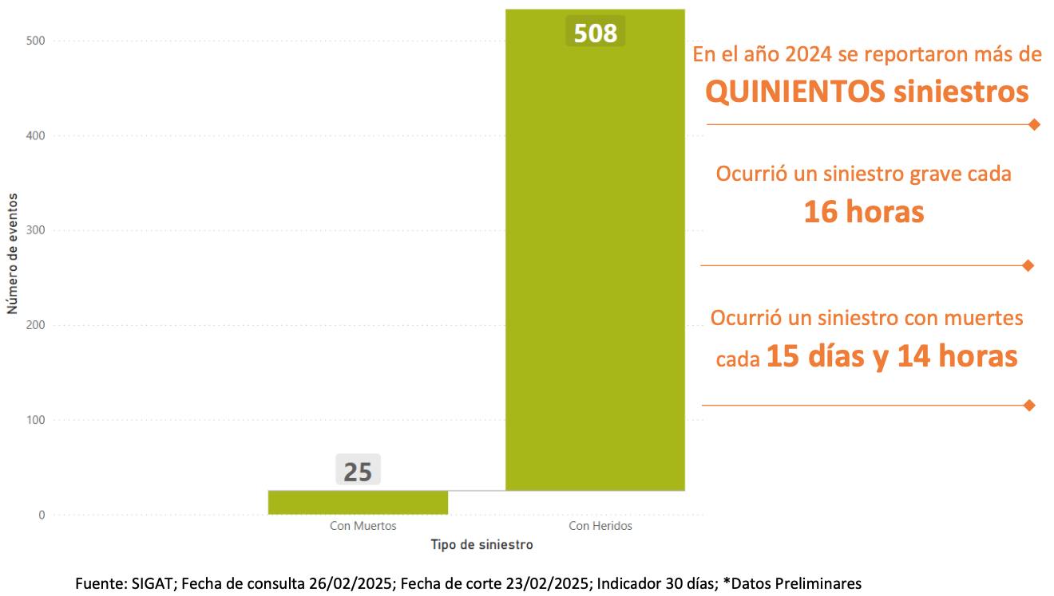
2. Siniestralidad Vial
En el año 2024 la localidad de Santa Fe reportó 533 siniestros graves de tránsito con al menos un lesionado o víctima fatal.
En el tema de fallecidos se evidenció un aumento en las cifras de víctimas fatales en el año 2024 respecto a 2023 (14%), pasando de 22 muertes en 2023 a 25 muertes en 2024.

Slide 9


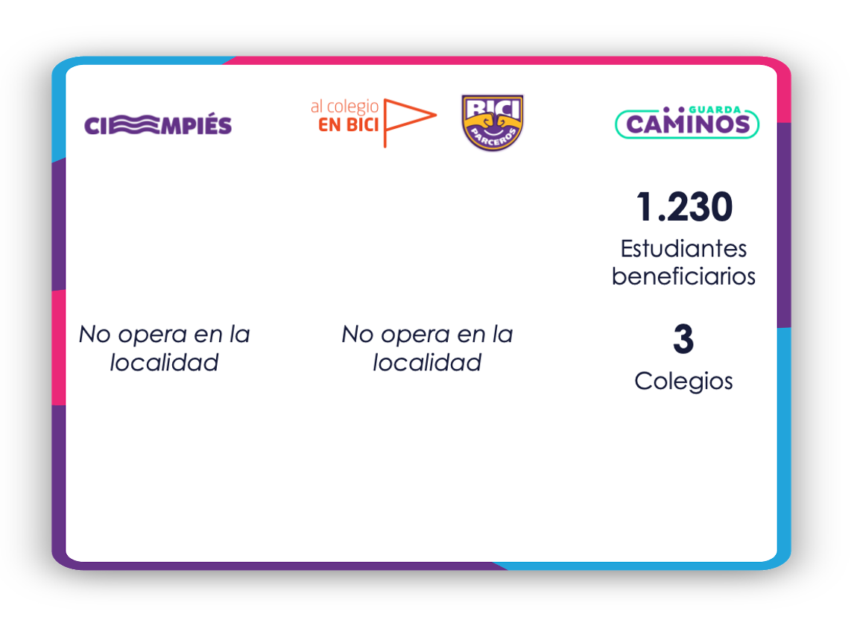
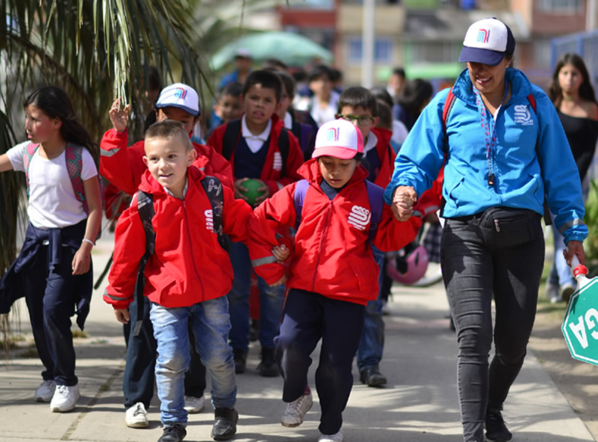


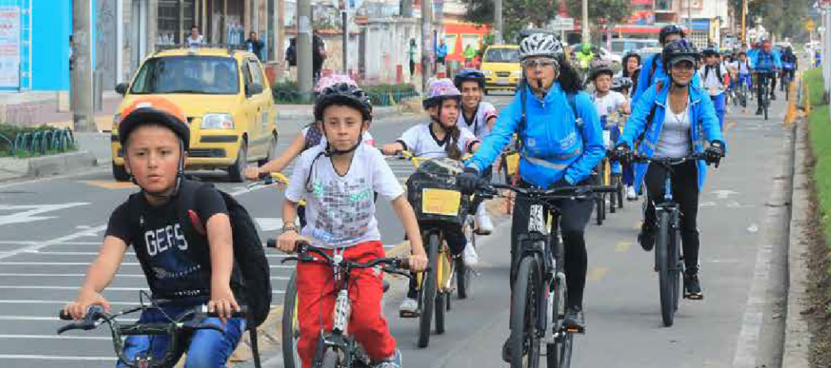
3. Niñas y niños primero

Slide 10
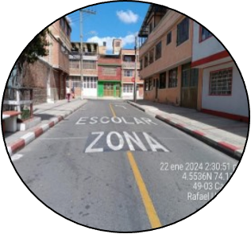

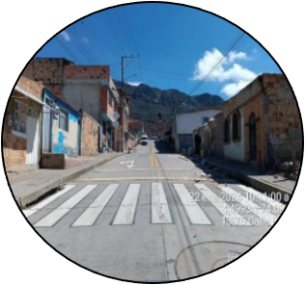
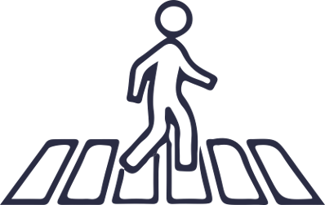
4. Señalización
Busca mejorar las condiciones de seguridad vial, movilidad y accesibilidad para todos los usuarios de la vía, a través de las mejoras al sistema de señalización en Bogotá D.C. En Santa Fe durante en el 2024 se realizó lo siguiente:
5,0 INSTALACIÓN DE SEÑALIZACIÓN
589 MANTENIMIENTO DE SEÑALIZACIÓN
22 PASOS PEATONALES

Slide 11
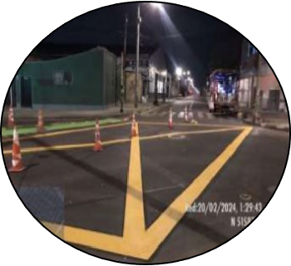

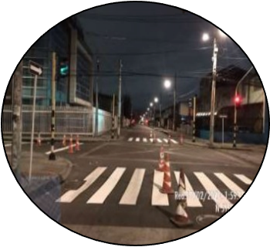

4. Señalización
Busca mejorar las condiciones de seguridad vial, movilidad y accesibilidad para todos los usuarios de la vía, a través de las mejoras al sistema de señalización en Bogotá D.C. En Santa Fe durante en el 2024 se realizó lo siguiente:
08 MEDIDAS INTEGRALES DE PACIFICACIÓN
2,43 KM CARRIL DEMARCADO

Slide 12
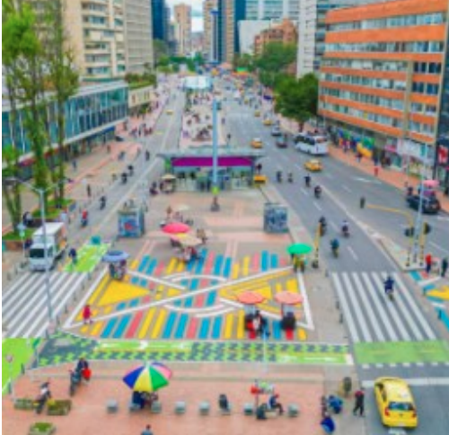
4. Señalización - PEP
PEP MUSEO NACIONAL
Recuperación de 30.000 m2 de espacio público mediante la intervención de tres (3) proyectos de urbanismo táctico en en distrito.
En la localidad de Santa Fe en el 2024 se realizó una intervención en el sector del Museo Nacional con el fin de mejorar la seguridad vial y la accesibilidad peatonal.

Slide 13
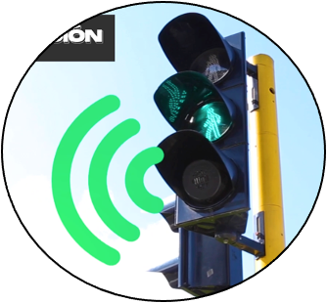
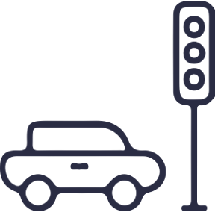
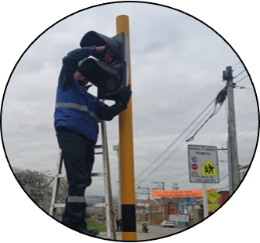

5. Semaforización
Durante el año 2024 en el distrito se implementaron 38 intersecciones nuevas y 34 intersecciones se complementaron con nuevos dispositivos de señalización.
Llegando a las siguientes cifras:
1657 INTERSECCIONES CON SEMÁFOROS PARA REGULACIÓN PEATONAL
319 INTERSECCIONES CON SEMÁFOROS PARA REGULACIÓN CICLISTA.
2.860 DISPOSITIVOS SONOROS
3096 DISPOSITIVOS BOTÓN PEATONAL

Slide 14
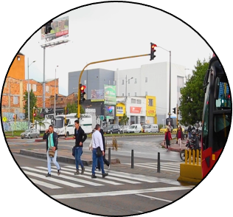
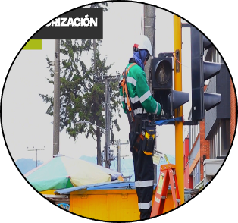
5. Semaforización
En la localidad de Santa Fe se realizó:
1 INTERSECCIÓN NUEVA
1 COMPLEMENTO
512 MANTENIMIENTO PREVENTIVO
1.326 MANTENIMIENTO CORRECTIVO
56 REPROGRAMACIONES
Expansión del sistema
93
94
2023
2024

Slide 15
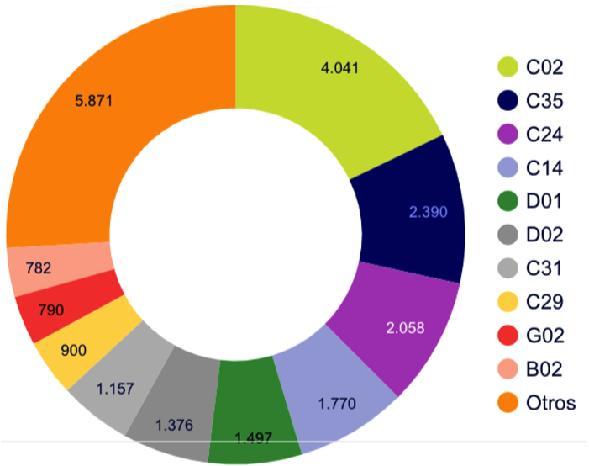
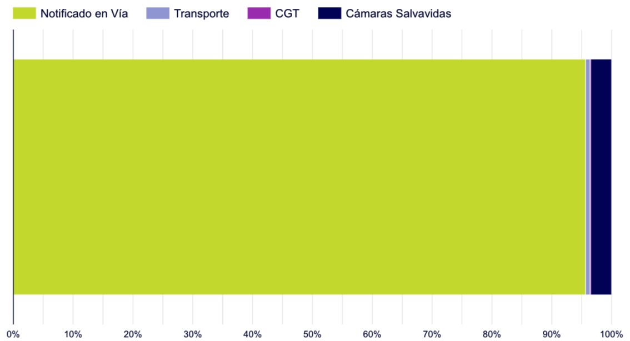
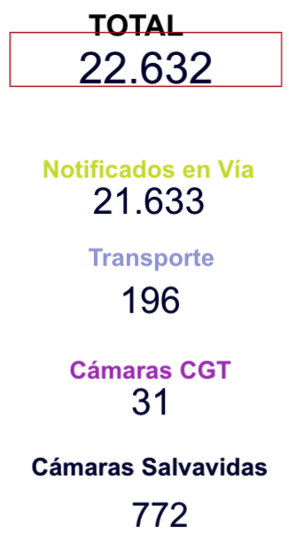
6. Control de Tránsito y Transporte
En el 2024 la SCTT en la localidad de Santa Fe se registraron 22.632 comparendos, a continuación se muestran los registros de comparendos por medio de imposición y top de las diez (10) infracciones más recurrentes.
C29: Exceso de velocidad
C14: Sitios u horarios prohibidos
C35: Revisión técnico-mecánica
D02: Conducir sin seguros
C02: Estacionar en sitios prohibidos

Slide 16

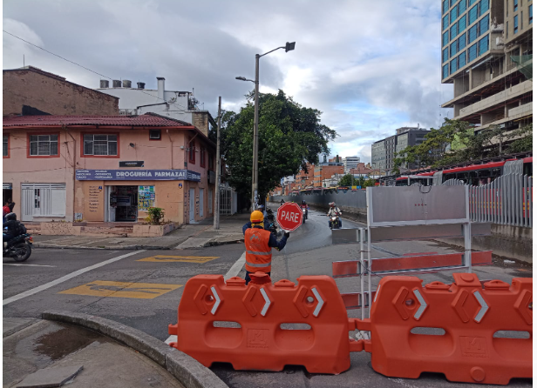
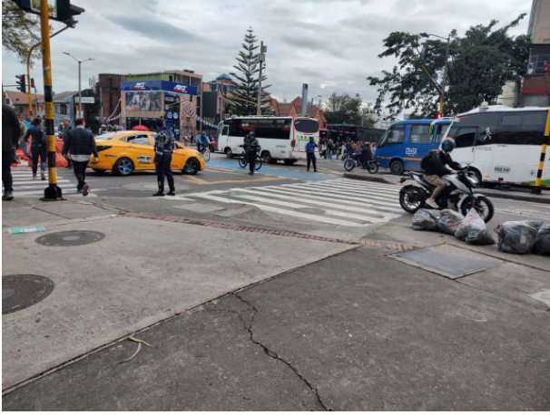
7. Acciones de Gestión en Vía
GESTIÓN Y RESULTADOS
PILOTO AV. CARACAS ENTRE AV. CL 26 Y LA AV. CL 32
Mitigación al impacto en términos de movilidad al PMT implementado en la Av. Caracas entre Av. Calle 26 y Av. Calle 32.
La medida de gestión de tránsito implementada se enfoca en evitar el descenso de la velocidad promedio en máximo el 15% respecto a la línea base de velocidad en la zona de influencia del cierre de la Av. Caracas entre la Av. Calle 26 a la Av. Calle 32.

Slide 17
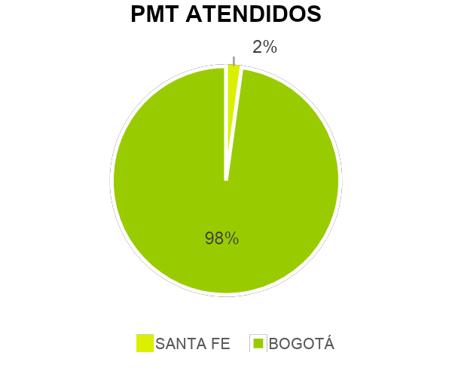
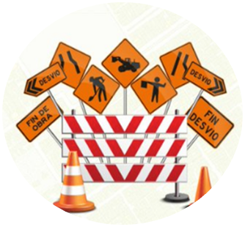
8. Planes de Manejo de Tránsito-PMT
En Santa Fe en el 2024 se atendieron 955 solicitudes de PMT que equivalen al 2% del total de PMT atendidos en Bogotá. Sobre los PMT locales, 94% son PMT para obras de infraestructura y 6% son PMT para obras de infraestructura de servicios públicos.
`
42.876 PMT´s Bogotá
2%
955
PMT atendidos
94%
893*
PMT para obras de infraestructura
PMT para obras de infraestructura de servicios públicos
6%
62**
* COI: Consolidado de obras de infraestructura
** COSS: Consolidado de obras de Infraestructura de servicios públicos.
`

Slide 18
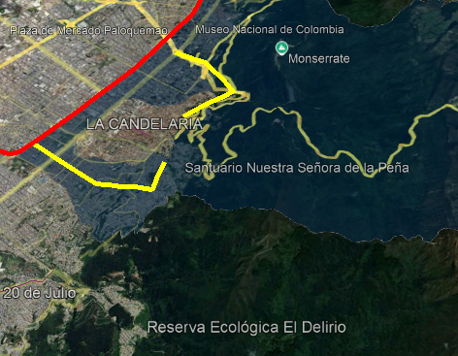
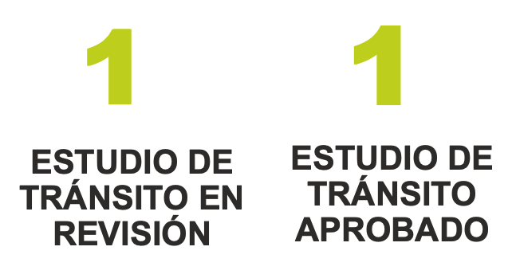
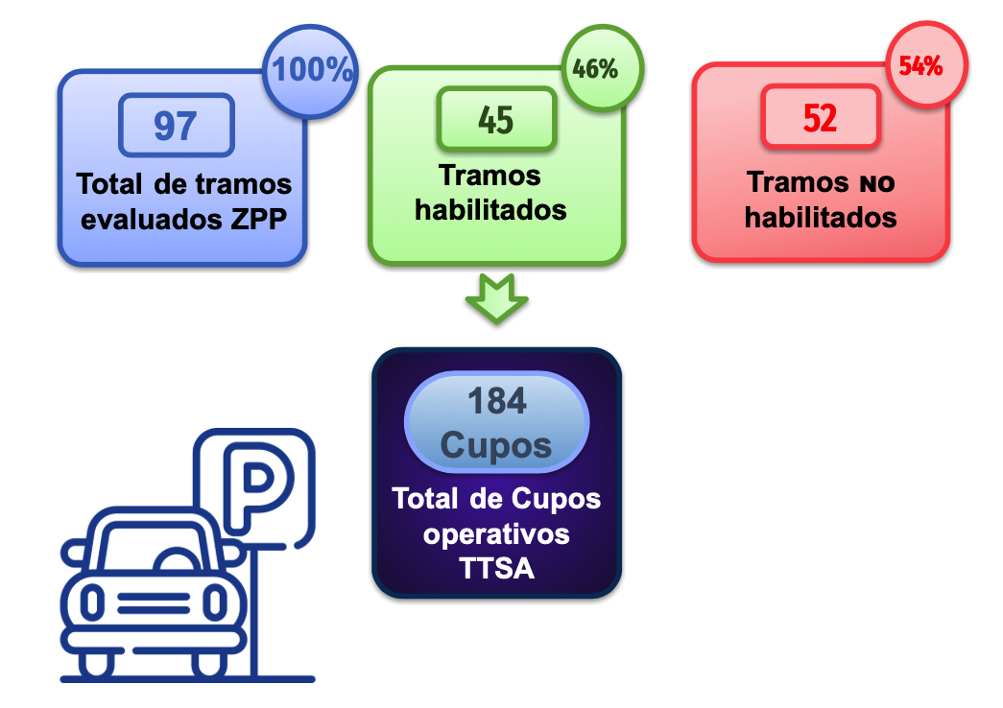
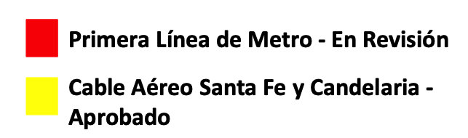
9. Infraestructura
Para la localidad de Santa Fe en el 2024 se evaluó:
Zonas de Parqueo Pago

Slide 19
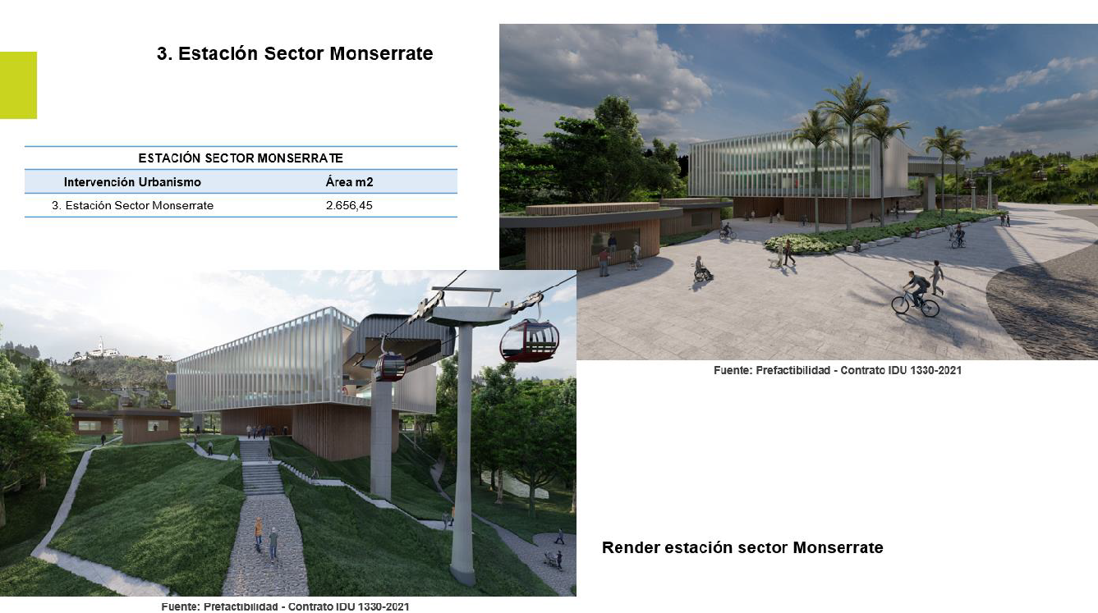
9. Infraestructura
CABLE AÉREO CANDELARIA Y SANTA FE
El proyecto contempla 2 líneas de cable aéreo.
La línea norte tendrá 2,34 Km en total y 2 estaciones en la Localidad de la Candelaria: Monserrate y Universidades.
La línea sur tendrá 2,94 Km en total y 1 estación en la Localidad de la Candelaria: Egipto.

Slide 20
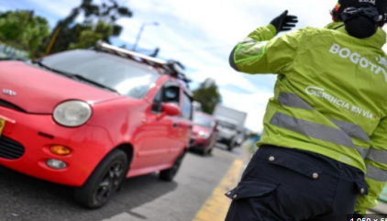
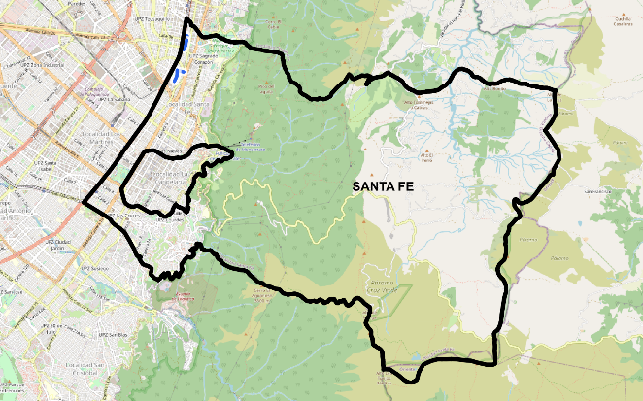
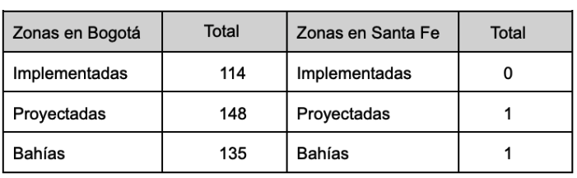
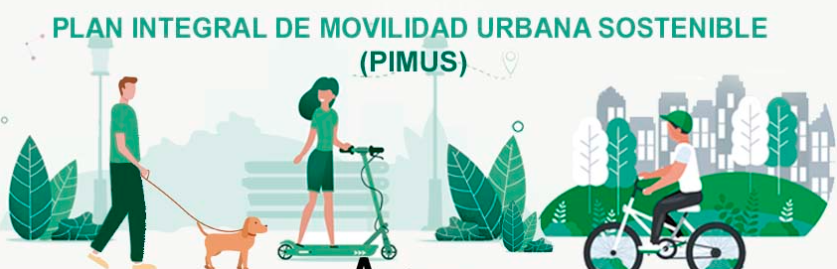
10. Transporte Privado
En la localidad de Santa Fe se tiene implementada el área AI07 del proyecto ZPP - Contrato interadministrativo 2021-2470 con la TTSA, con un total de 184 cupos .
Zonas de cargue y descargue
Pico y placa solidario
En el 2024 se realizaron 18.651 solicitudes de permiso alcanzando un recaudo de $2.045.782.900.
Registro Distrital de Estacionamiento fuera de vía
131
Planes Integrales de Movilidad Sostenible
28

Slide 21
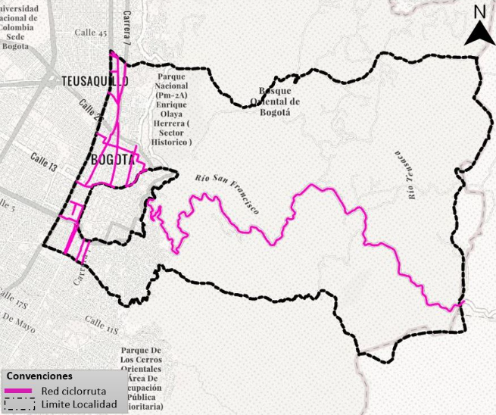




11. Bicicleta y Peatón
De los 661,07 Km Ciclo Infraestructura existente en el Distrito, 10,25 km se encuentra en la localidad de Santa Fe.
24 Estaciones
5 Ciclo talleres
Bicicletas compartidas – Tem Bici
Jornada de registro de Bicicletas en la vía
4
Registro de Bicicletas
1.645
7 IED
con 236 cupos
Cupos IED para Bicicletas

Slide 22
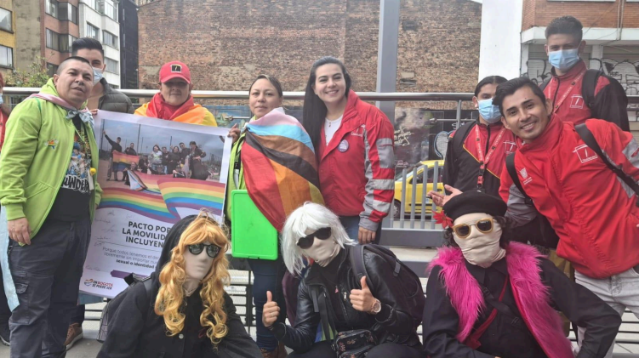

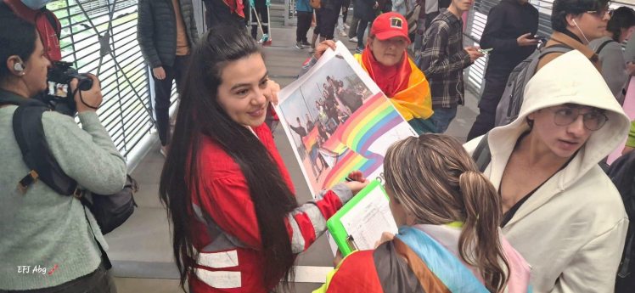
12. Gestión Social
La Oficina de Gestión Social a través de los Centros Locales de Movilidad-EGSL, promueve la participación activa e incidente de la ciudadanía en los territorios a partir de diversos escenarios de participación. En el 2024 se realizaron las siguientes acciones en la localidad de Santa Fe:
Ciudadanos atendidos
Actividades
ESTRATEGIAS DE INFORMACIÓN
81
222
ACCIONES PARA EL FORTALECIMIENTO DE PARTICIPACIÓN
15
120
PARTICIPACION CIUDADANA GRUPOS DE INTERES Y VALOR
29
51
CONTROL SOCIAL
6
12

Slide 23
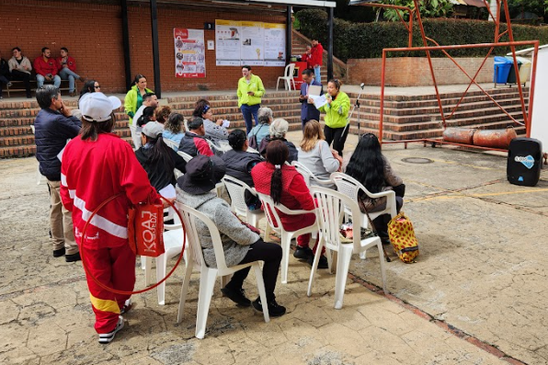
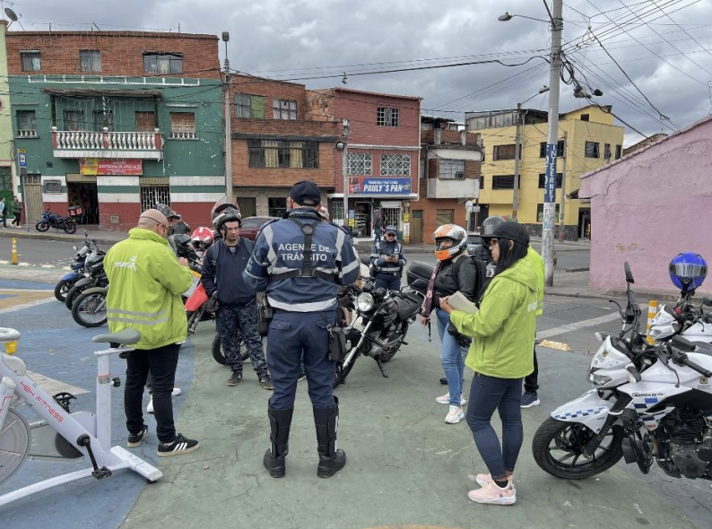
12. Gestión Social
La Oficina de Gestión Social a través de los Centros Locales de Movilidad-EGSL, promueve la participación activa e incidente de la ciudadanía en los territorios a partir de diversos escenarios de participación. En el 2024 se realizaron las siguientes acciones en la localidad de Santa Fe:
Ciudadanos atendidos
Actividades
ARTICULACIÓN INTERINSTITUCIONAL
45
171
ATENCIÓN A LA CIUDADANÍA
77
91
GESTIÓN SOCIAL DE PROYECTOS
1
38
RENDICIÓN DE CUENTAS
1
76

Slide 24
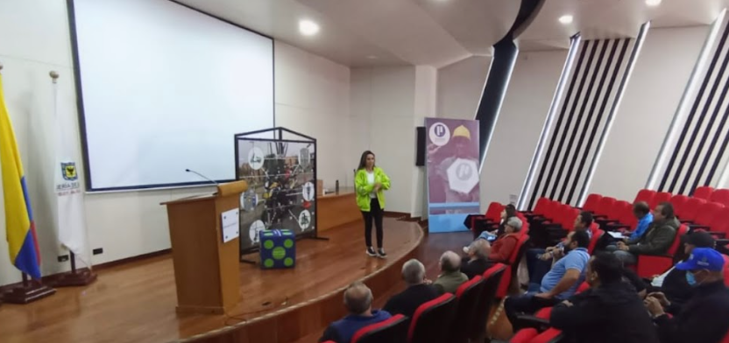
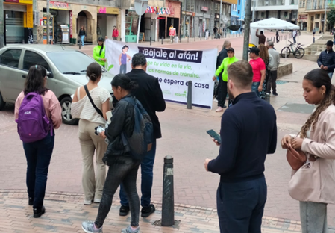
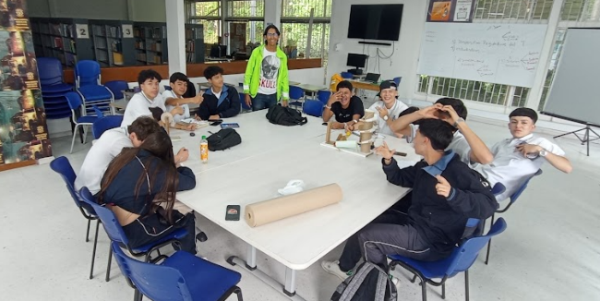
13. Acciones Pedagógicas en Seguridad
Vial y Cultura Ciudadana.
En el 2024, en la localidad de Santa Fe se desarrollaron 75 acciones pedagógicas en educación vial en las cuales participaron 5.898 personas.
32 Actividades en empresas y entidades
4 Actividades en instituciones educativas
39 Acciones pedagógicas en vía

Slide 25
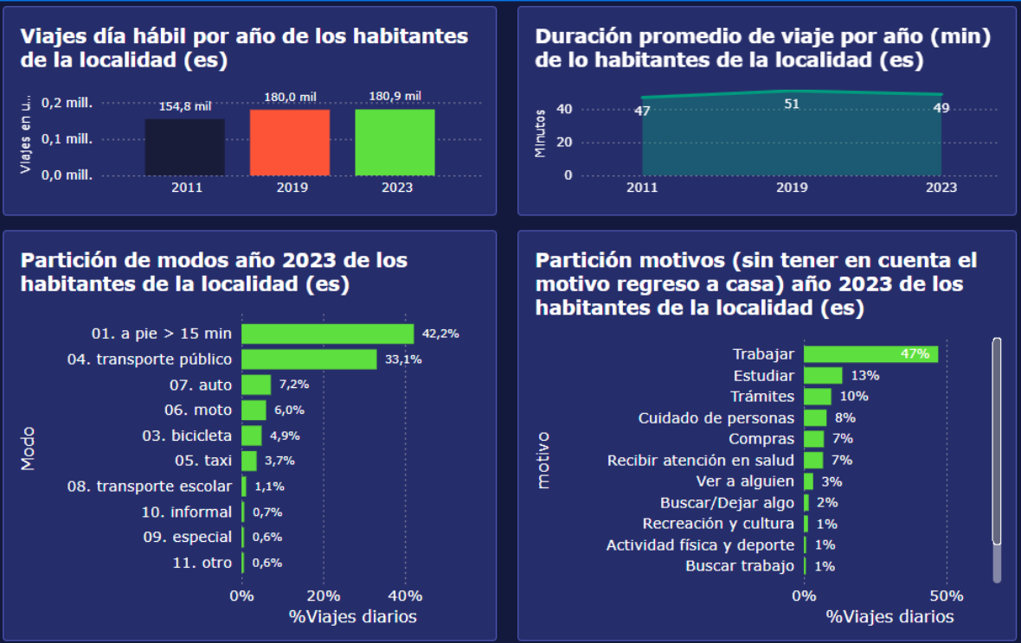
14. Dirección de Inteligencia para la
Movilidad
En el Observatorio de Movilidad de Bogotá se encontrar información relevante y actualizada sobre factores como siniestralidad vial, cómo se mueven los ciudadanos en Bogotá, número de registros de ciclistas entre otros temas, durante el 2024 se presentaron las siguientes cifras en la Localidad de Santa Fe.
Viajes diarios: 181 mil
Tiempo de viaje promedio: 49 min
Modos de transporte: 80% viajes en modos sostenibles
Principal motivo de viaje: Trabajar con el 47%

Slide 26
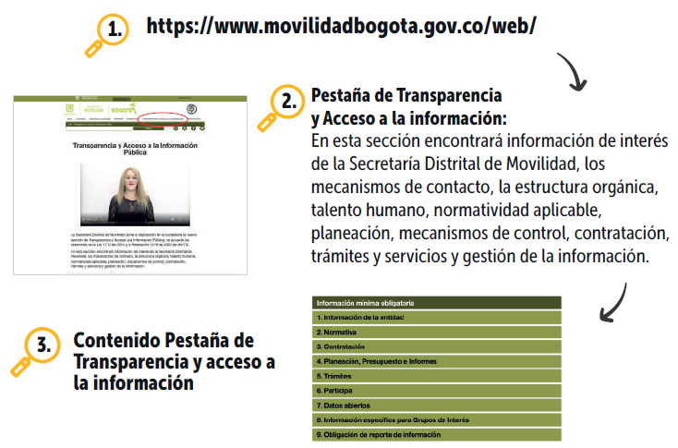
15. Transparencia
Para la Secretaría Distrital de Movilidad es fundamental la generación de mecanismos de confianza entre la ciudadanía y la Entidad, para consolidar la eficiencia del valor público y los elementos de consolidación de un gobierno abierto y una gestión pública efectiva.
Canal telefónico:
1. Centro de Contacto de Movilidad PBX: (601) 364-94-00 opción 2 ✔ Línea 195
Canal Virtual:
1.Página Secretaría Distrital de Movilidad: https://www.movilidadbogota.gov.co/web/sdqs
2. Correo Institucional: Bogotá te escucha
3. SuperCADE Virtual: https://supercade.bogota.gov.co/
Redes Sociales:
1. Facebook: https://www.facebook.com /secretaríamovilidadbogota
2. Twitter: https://twitter.com/ SectorMovilidad
3. Instagram: https://www.instagram.com/ sectormovilidad/
Canal Presencial:
1. Ventanillas de radicación de la sede de Calle 13 y Paloquemao
2. En los Centros Locales de Movilidad, los cuales se encuentran ubicados en todas las Alcaldías Locales.
3. RED CADE de Movilidad, ubicados en los SuperCADE de 20 de Julio, Américas, Suba, Bosa y Fontibón.

Slide 27
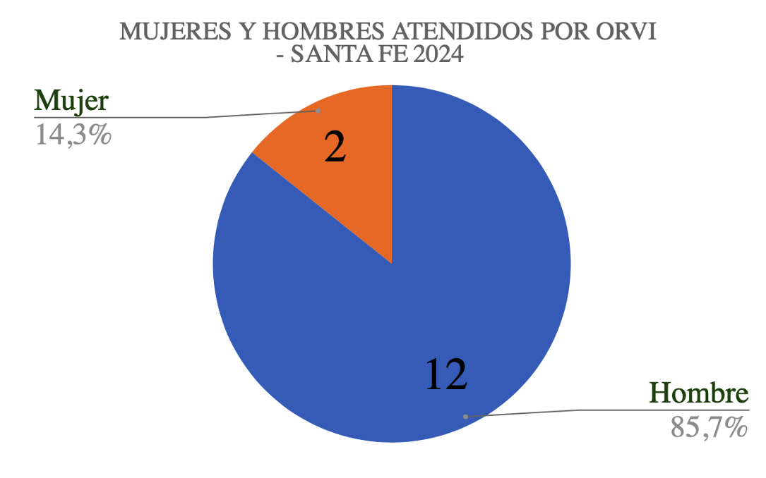
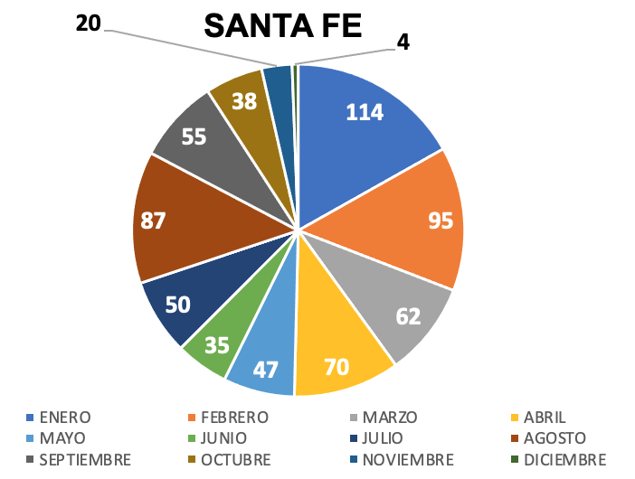
15. Transparencia
PARTICIPACIÓN POR LOCALIDAD EN LAS PETICIONES PQR RADICADAS 2024
ORVI
De las 25.396 atendidas en el Distrito, 677 corresponden a la localidad Santa Fe

Slide 28
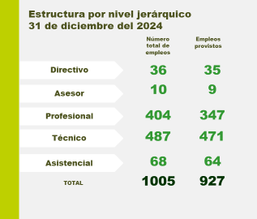
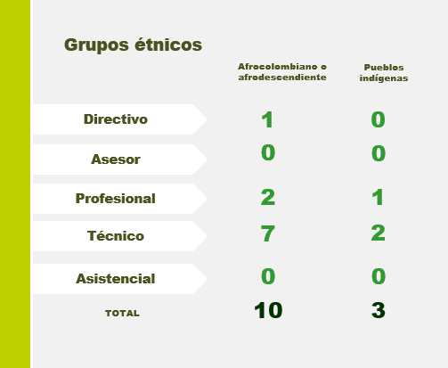

16. Talento humano SDM

Slide 29


17. Talento humano SDM

Slide 30




GRACIAS

